Slide 1
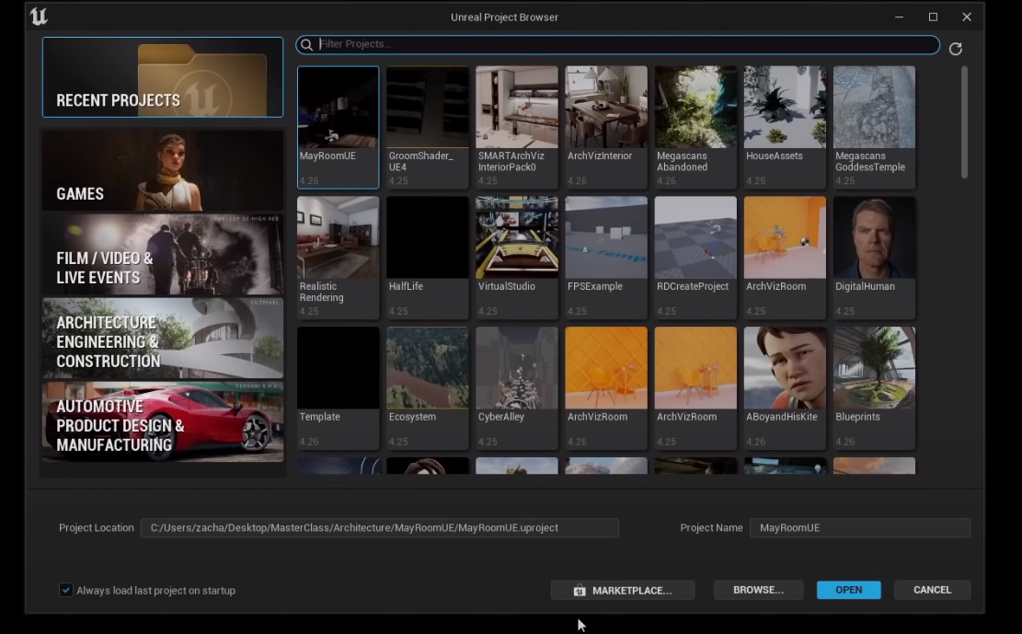
Unreal engine 5
Seznámení s prostředím UE 5

Slide 2
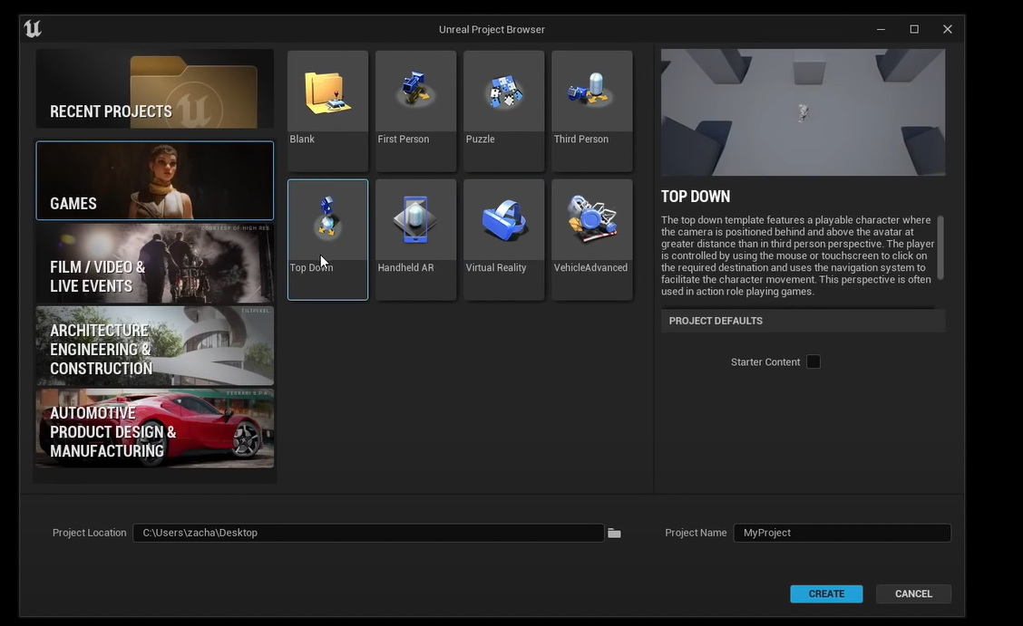
Krok číslo 1 : Výběr projektu

Slide 3
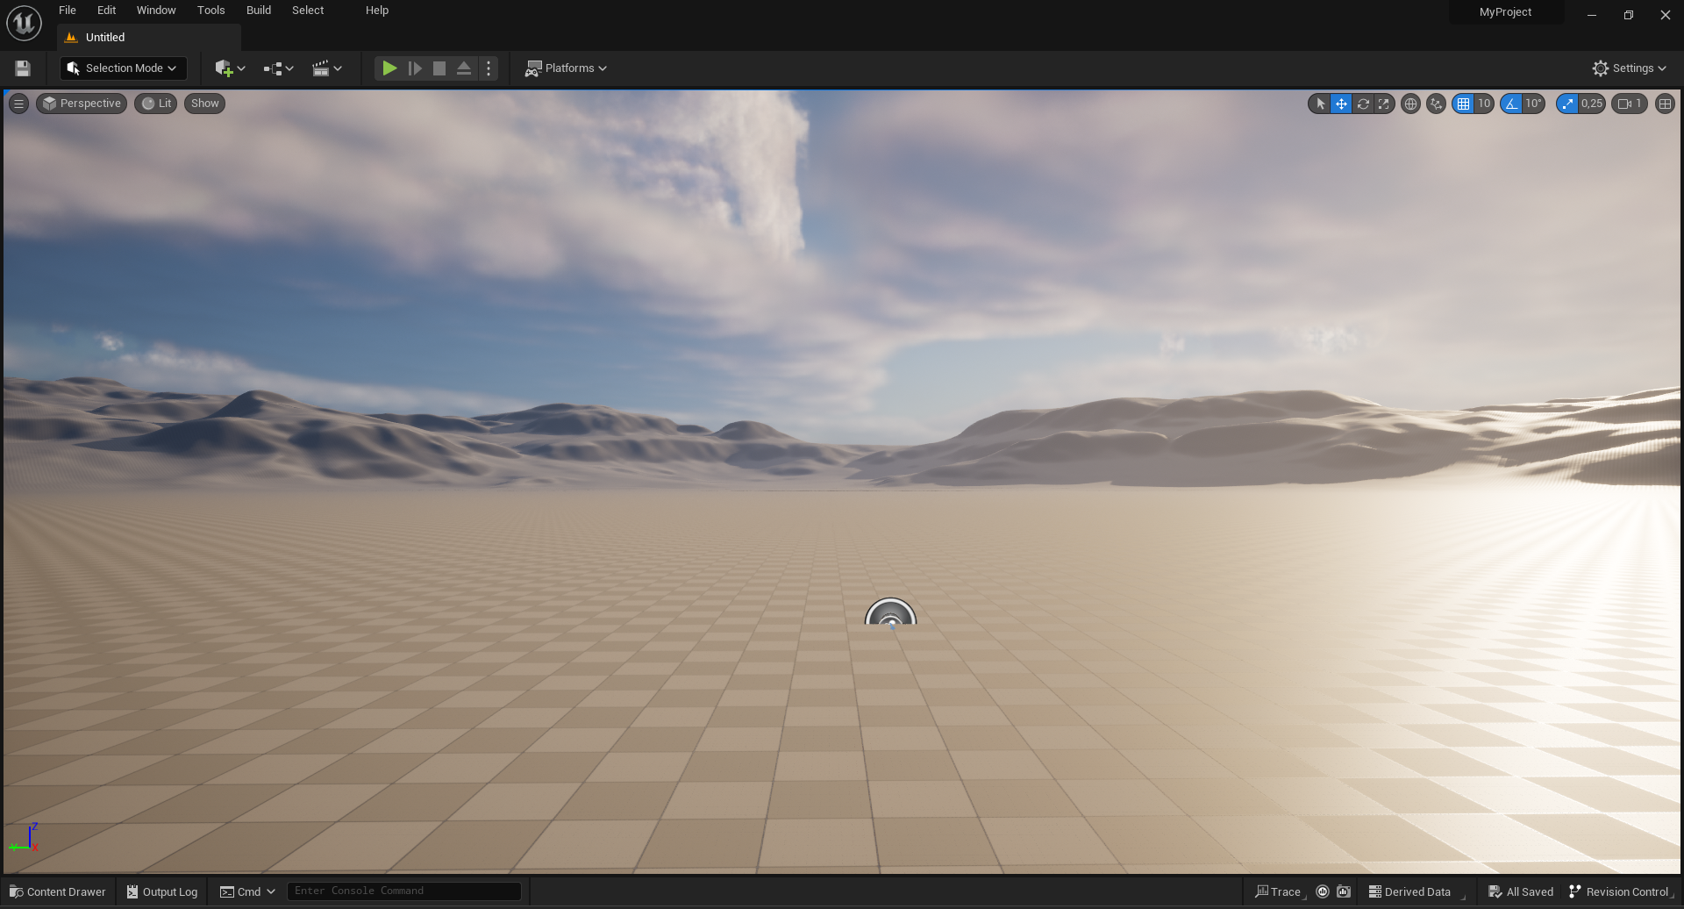
Krok číslo 2 : vytvoření mapy

Slide 4
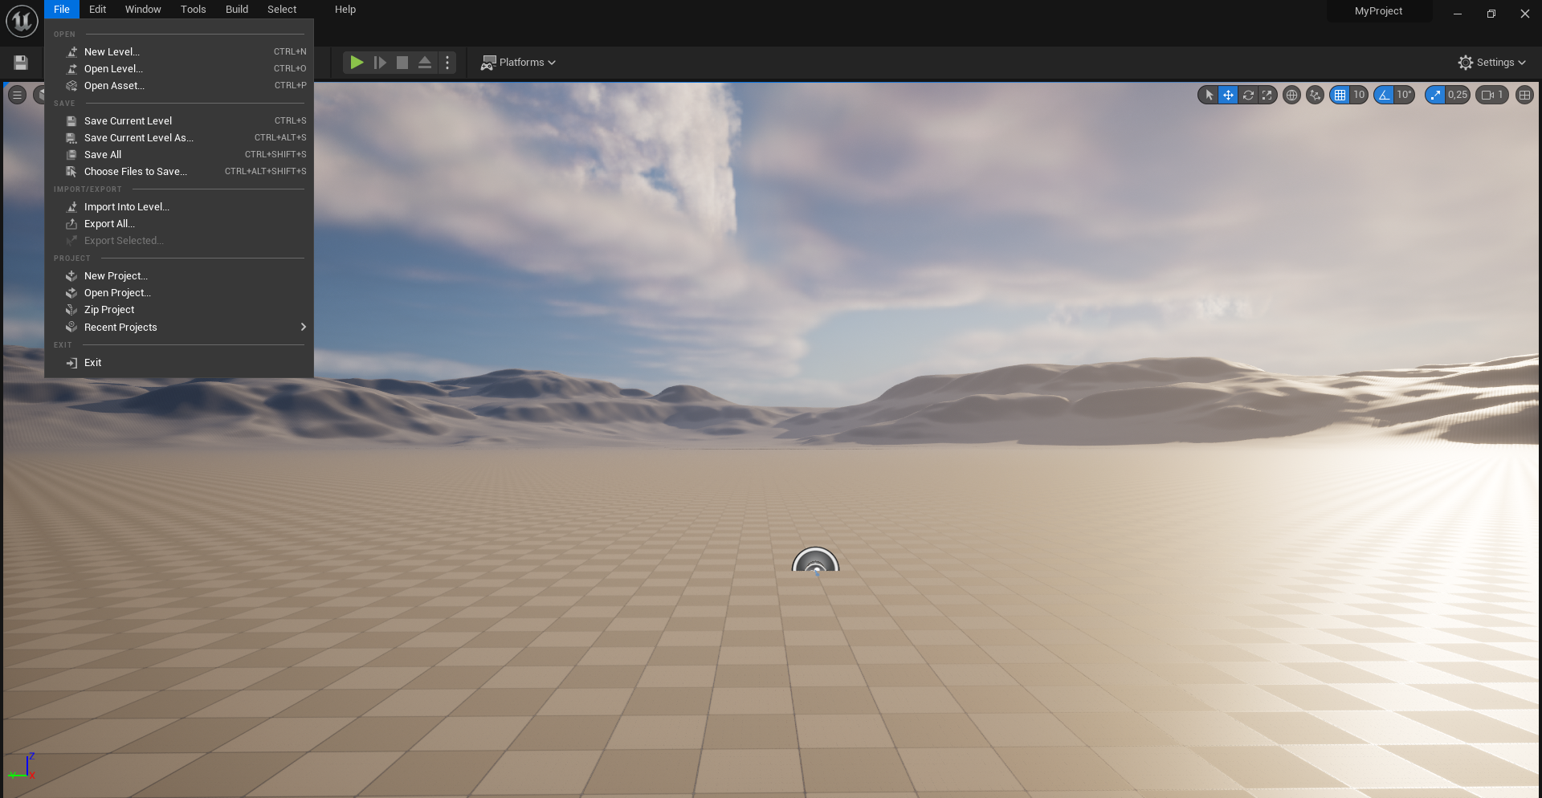

Krok číslo 2 : vytvoření mapy
Otevřeme file a vybereme možnost New Level

Slide 5
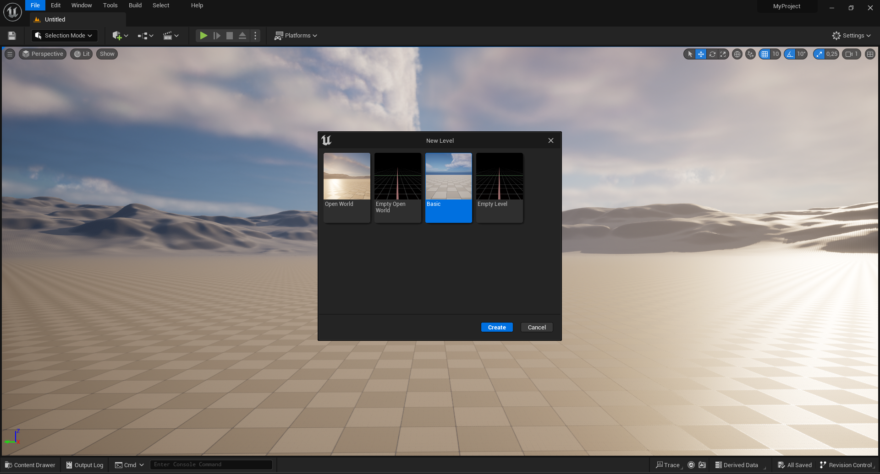


Potom zvolíme jednu z možností. Podle mě je nejlepší začínat na basic
A vytvoříme novej level ez

Slide 6
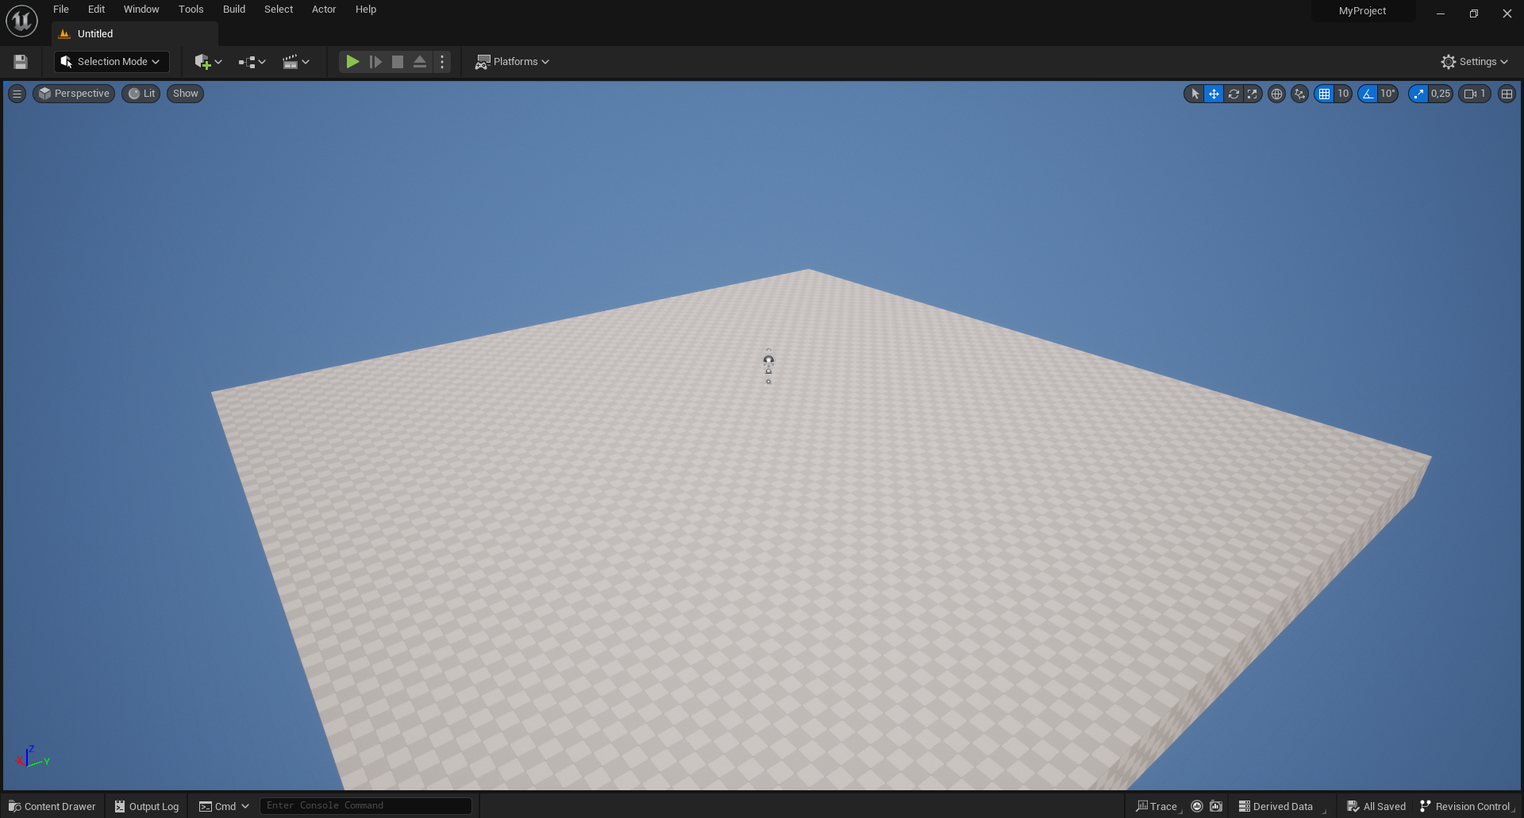
Basic level vypadá takhle nic tu není co budeme dělat?

Slide 7
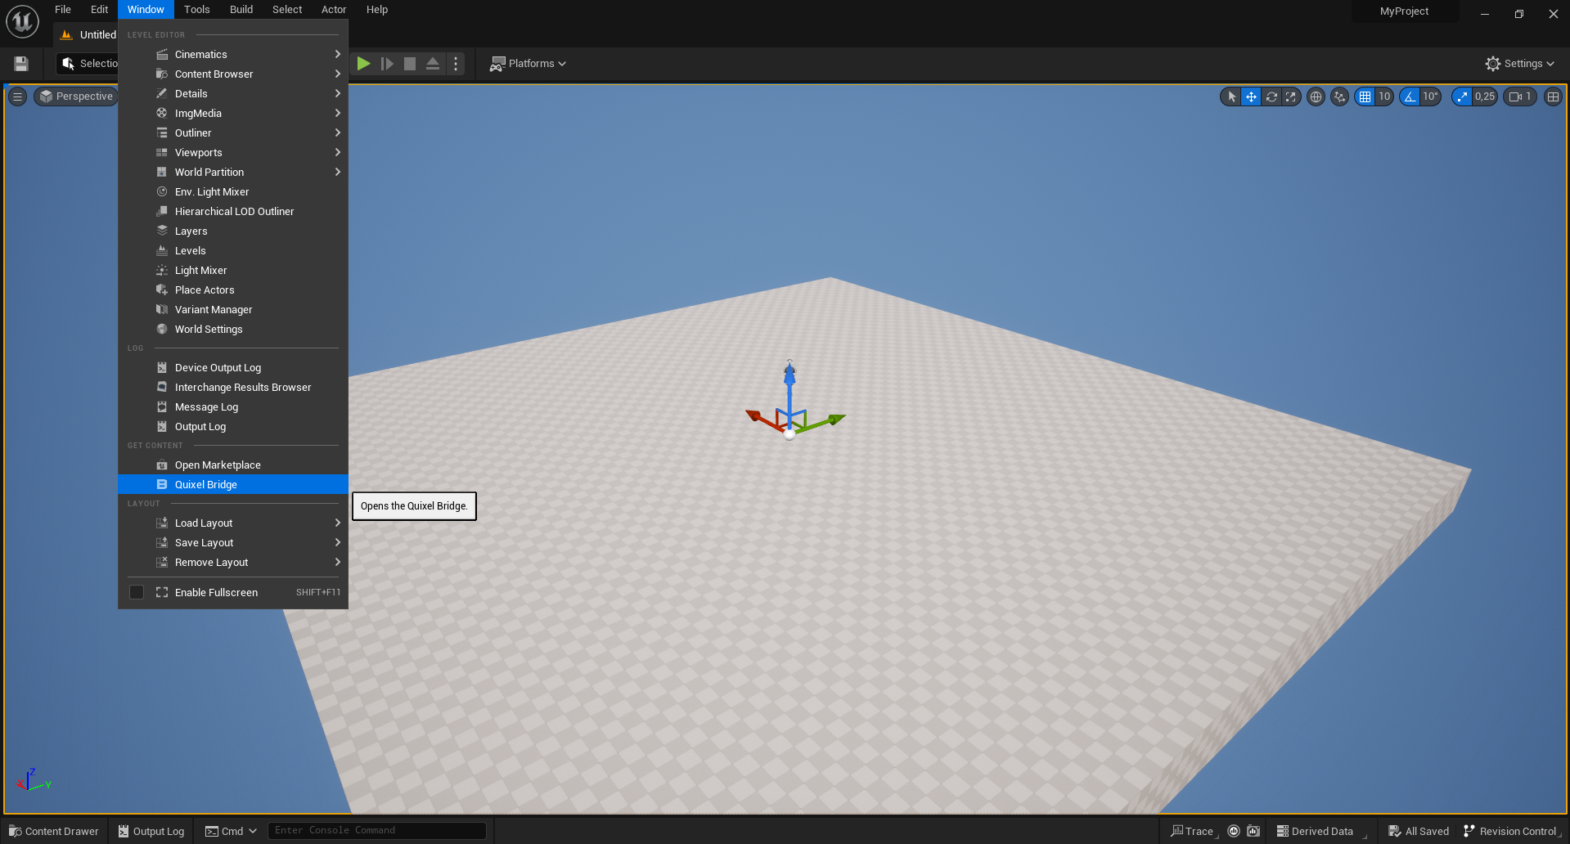

Na mapu vložíme nějaké objekty např. kámen
Vybereme quixel bridge protože marketplace je placenej

Slide 8
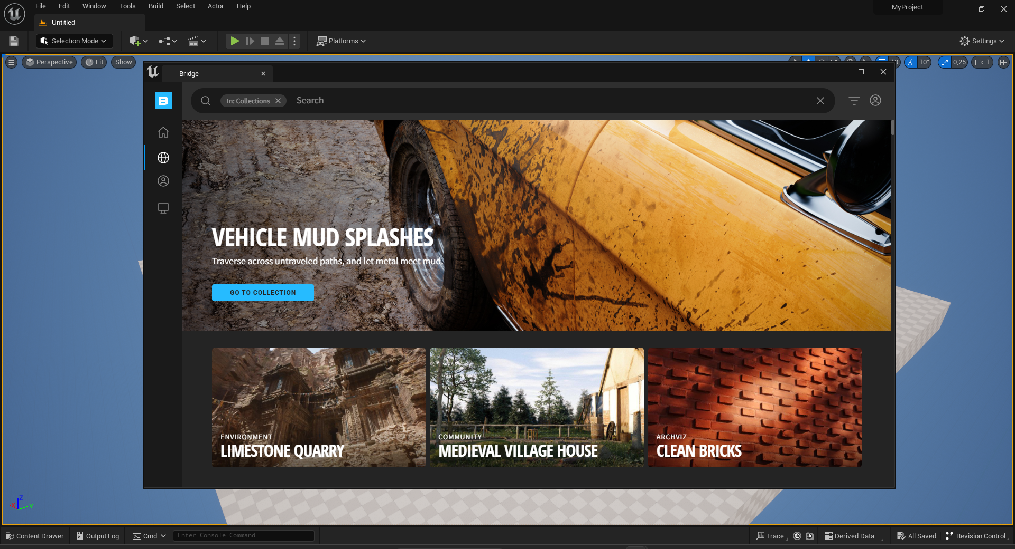

Tady jen vyhledej "rock" a stáhni si nějakej pěknej kamínek

Slide 9
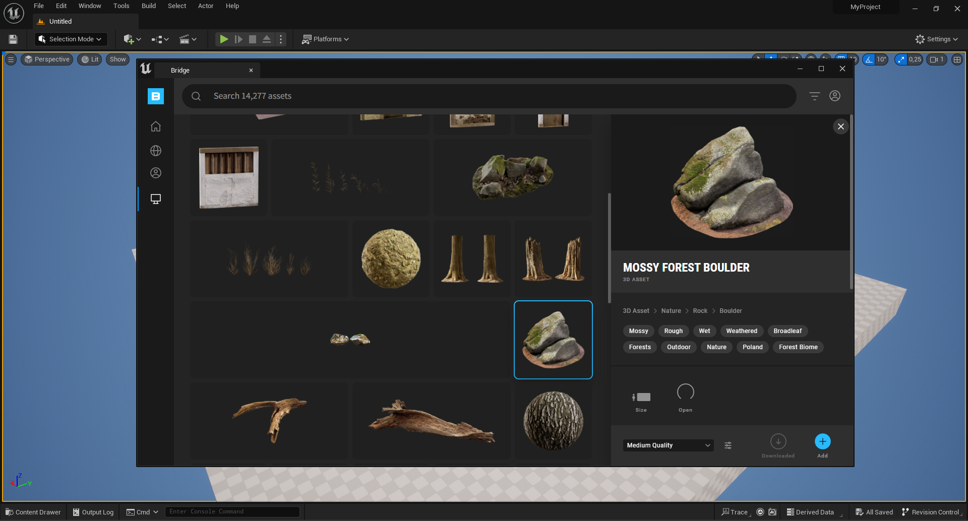

Po stažení kamínku klikni sem tady je knihovna
Klikni add

Slide 10
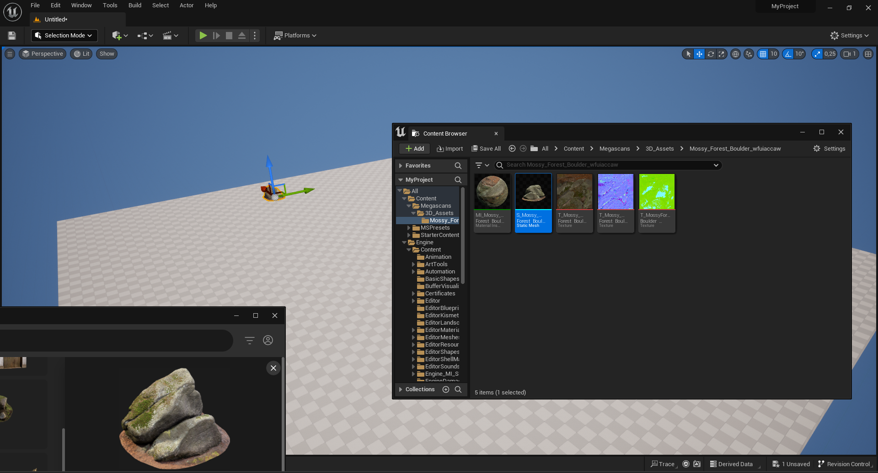

Tady jen přetáhni kamínek do mapy

Slide 11
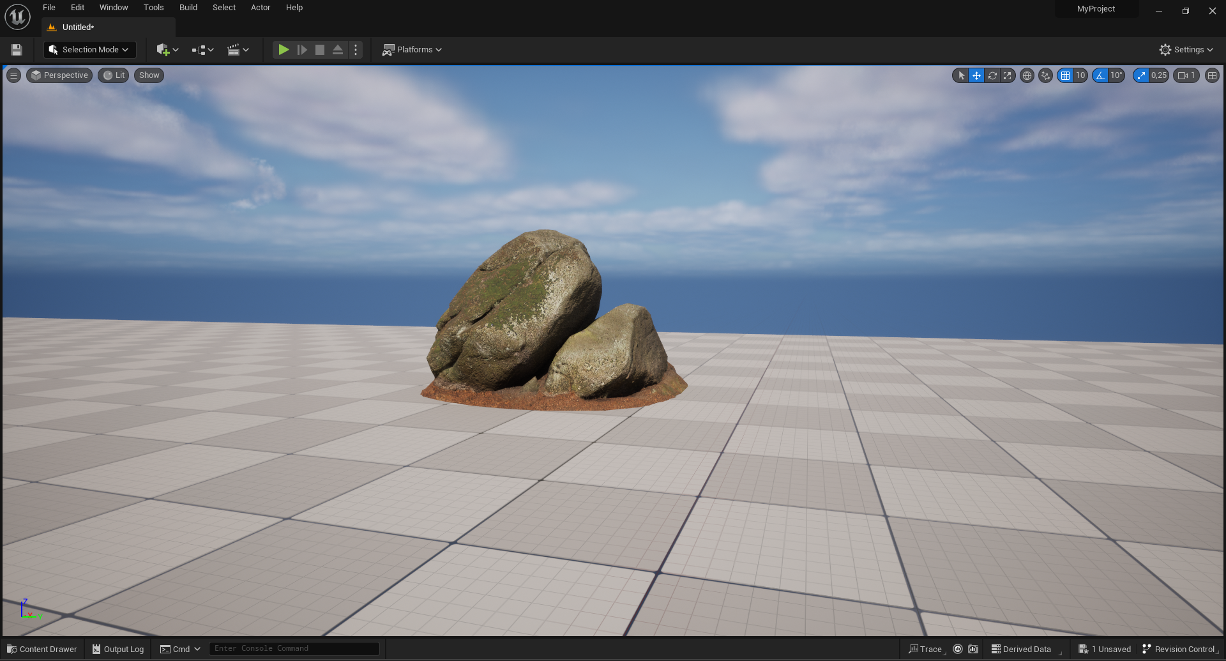
WOW kamínek je na světě

Slide 12
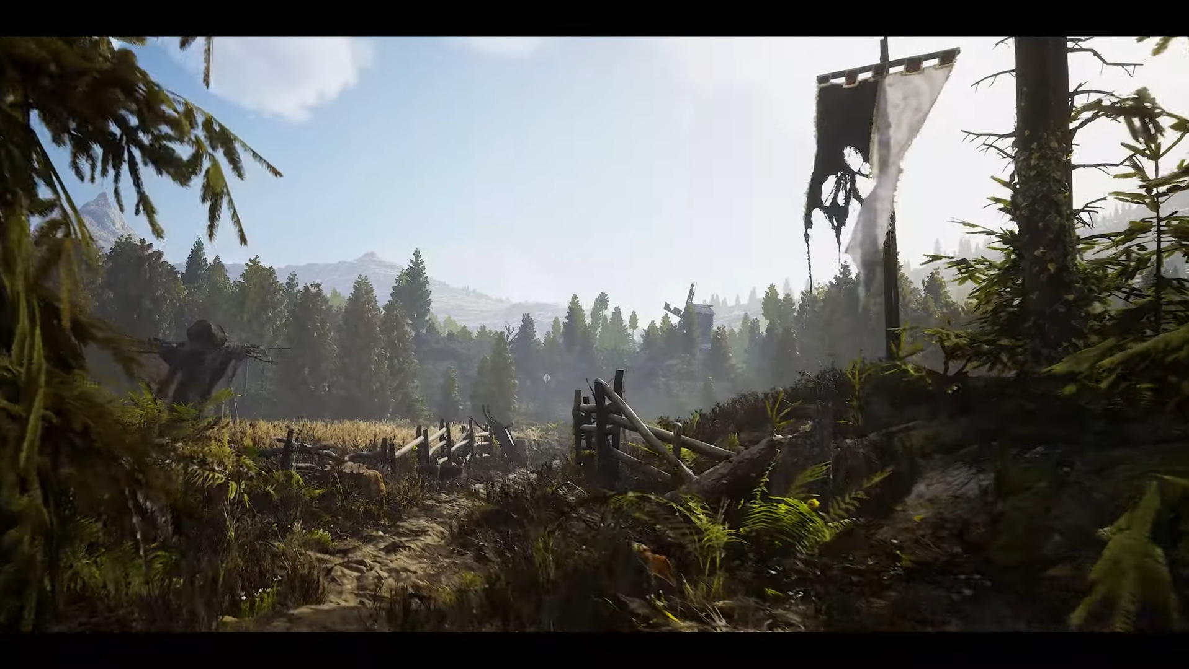
Když se budem hodně snažit tak z toho kamínku uděláme tohle

Slide 13
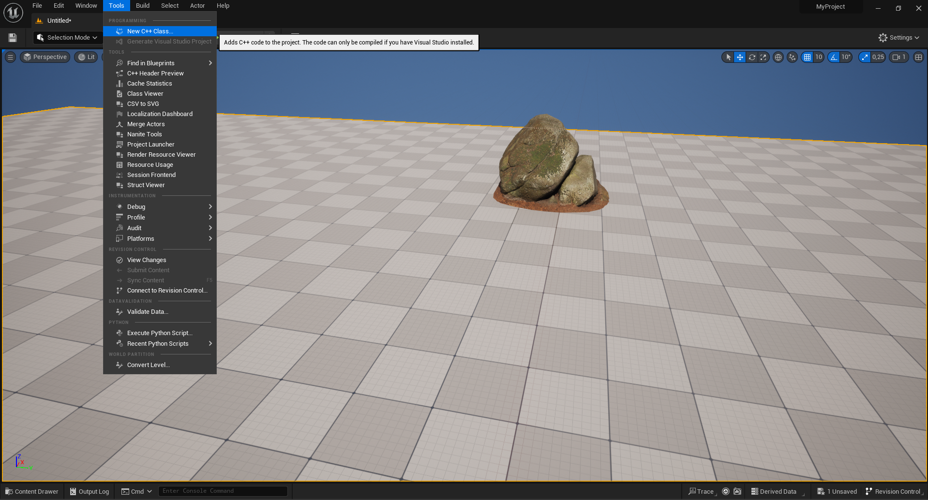
Krok číslo 3 : programování a skriptování
Krok číslo 3 : programování a skriptování

Slide 14
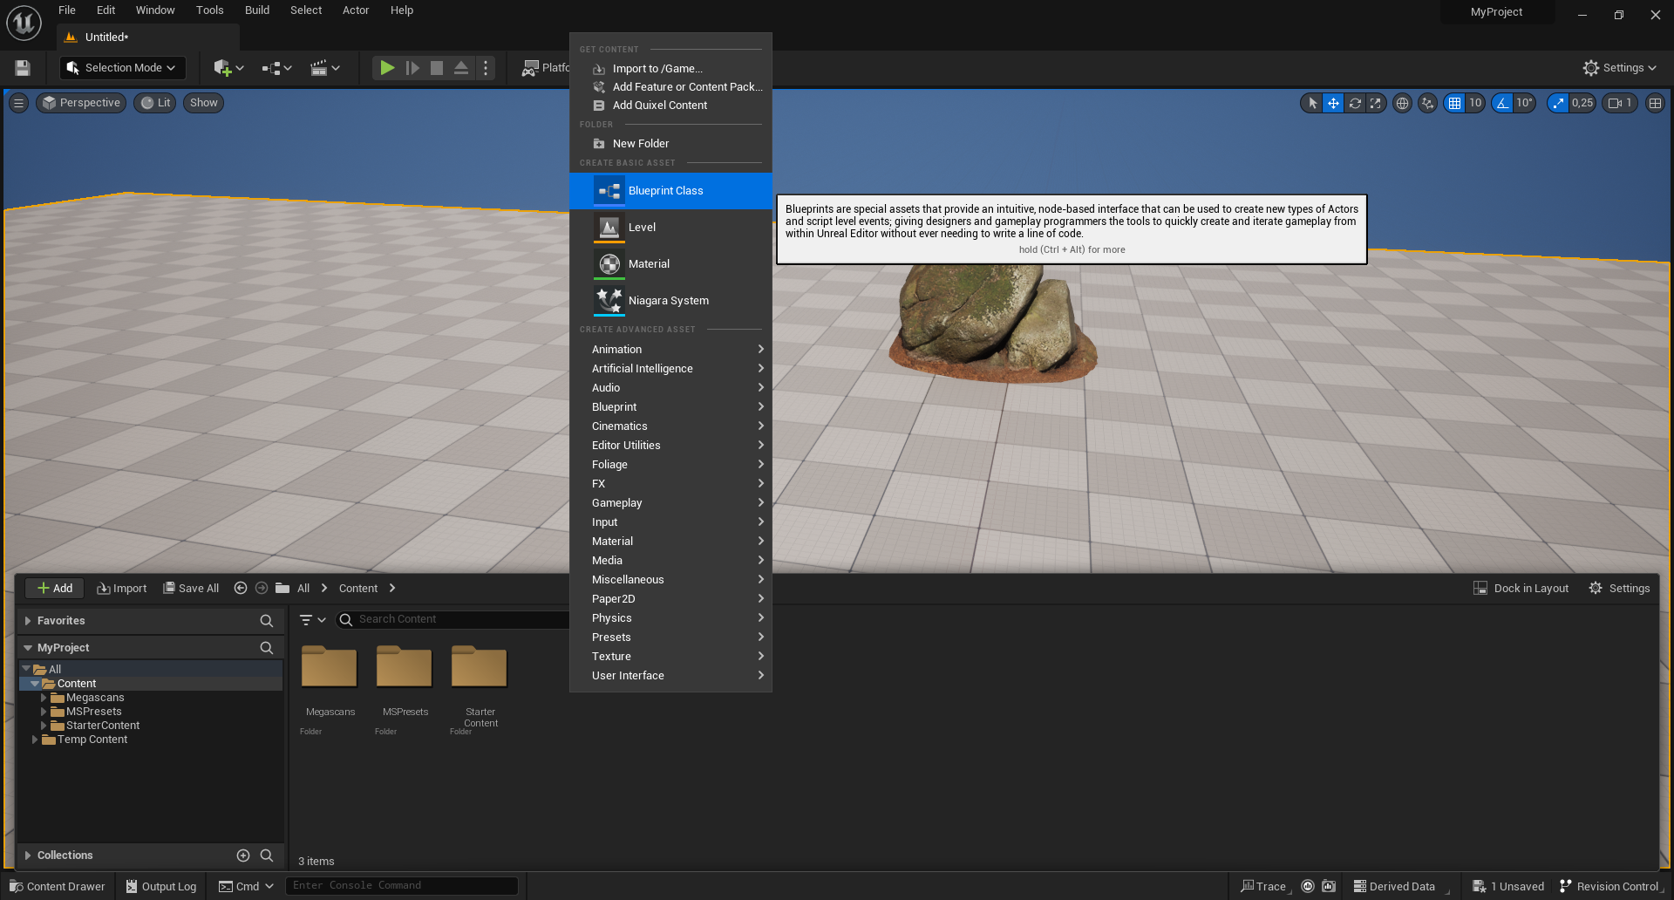


A vytvoříme novej blueprint
Otevřeme content drawer

Slide 15
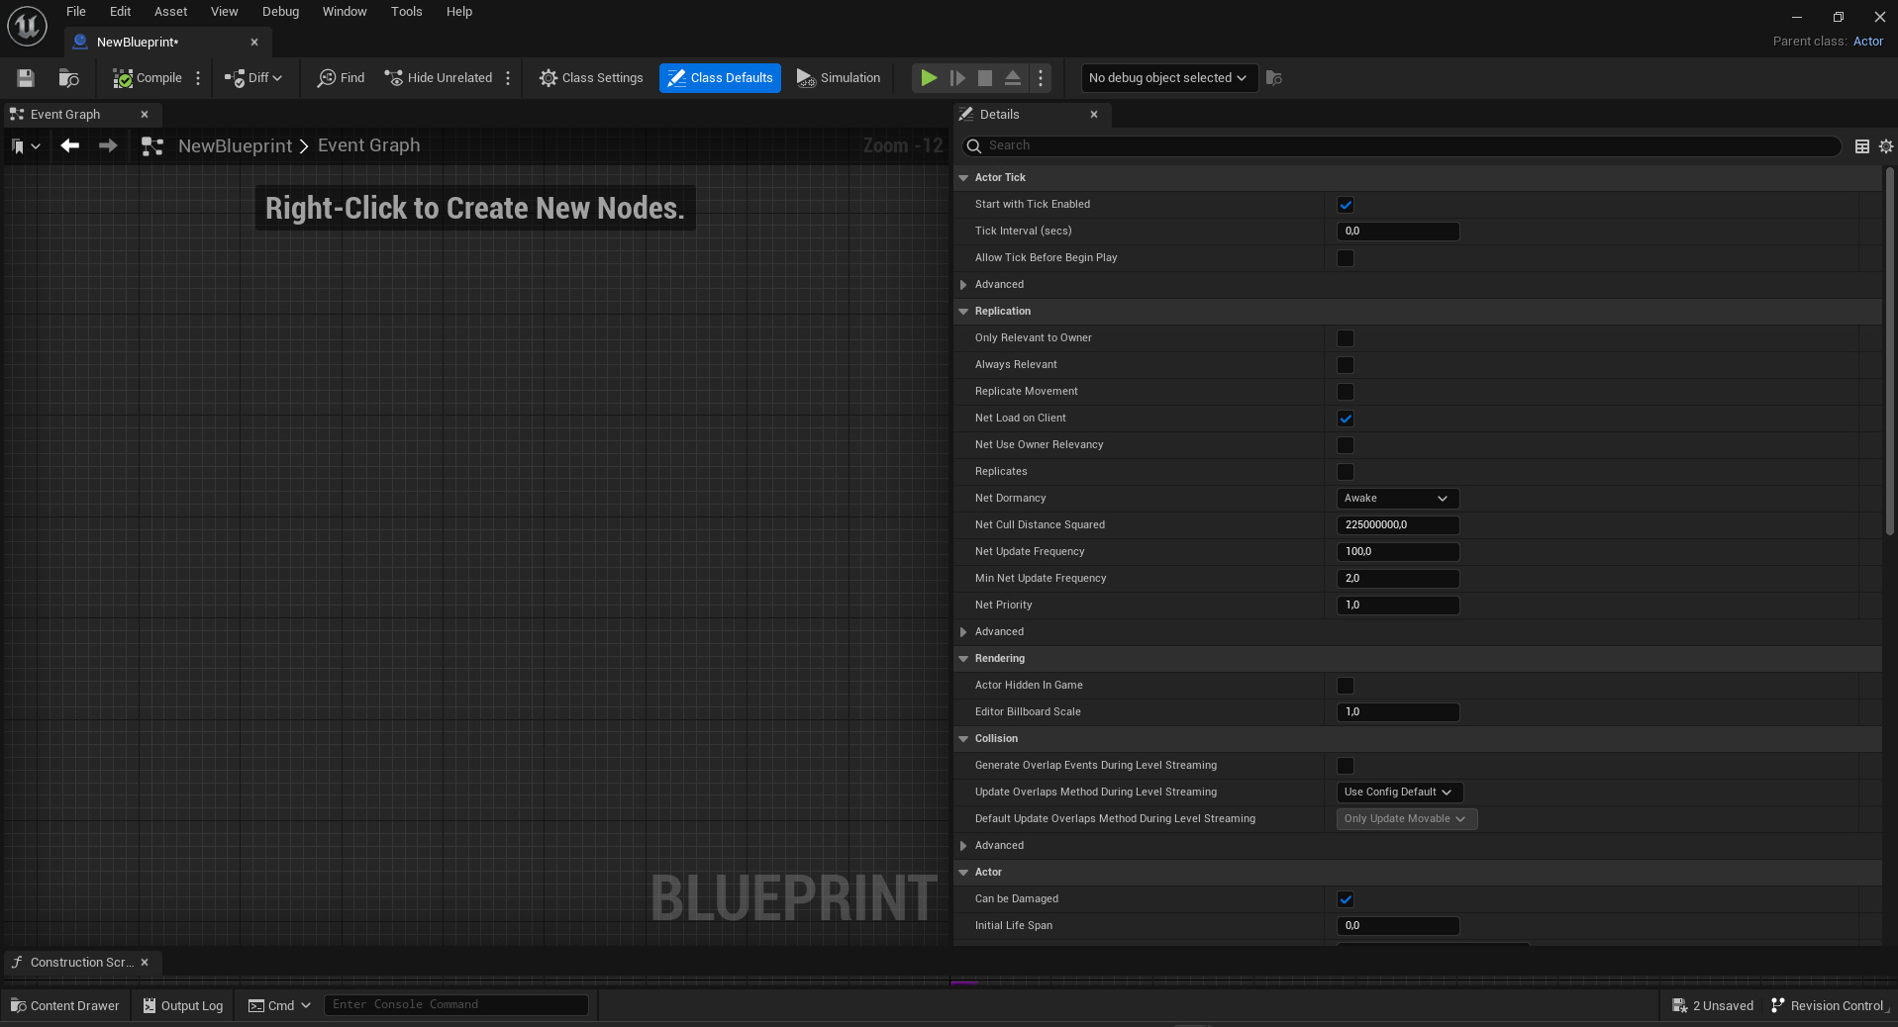
Protože neumim c tak budeme používat bloky

Slide 16
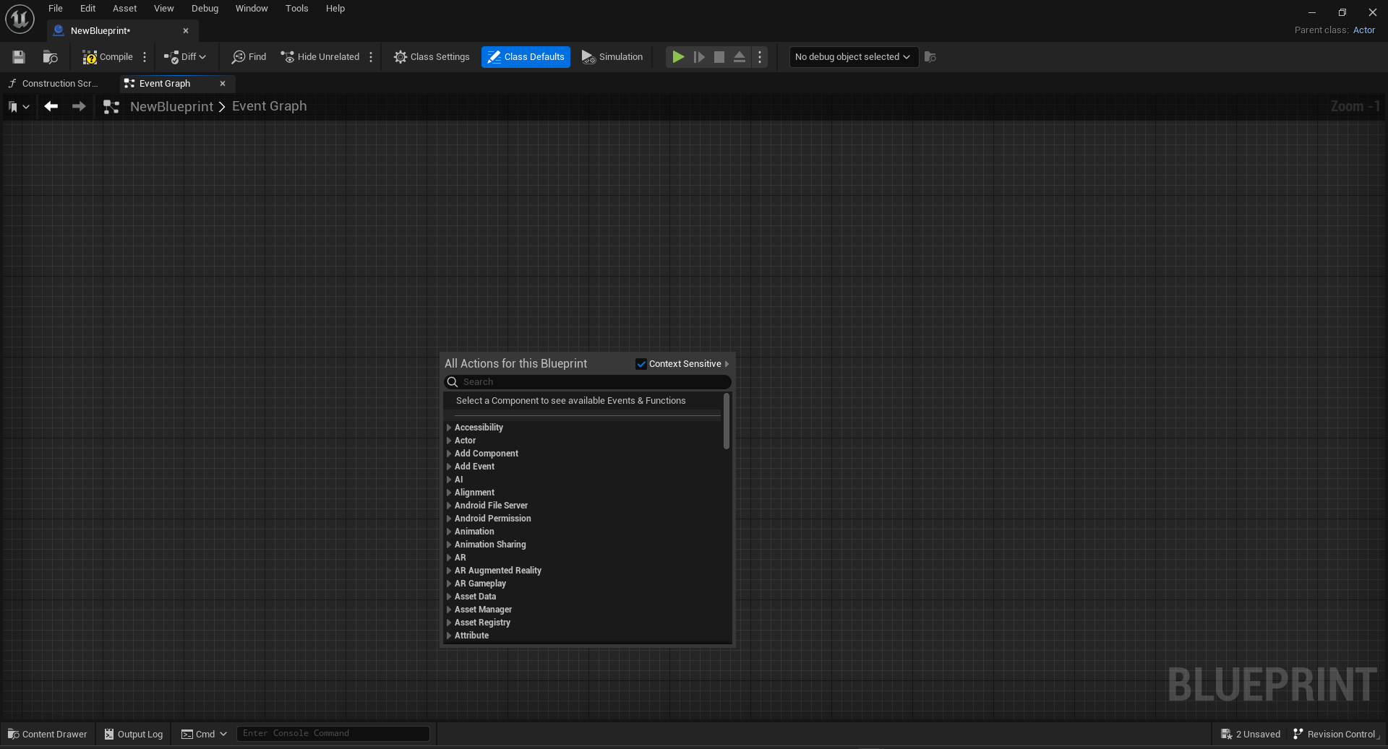

Bloky přidáváme tak že si je tady vyhledáme

Slide 17
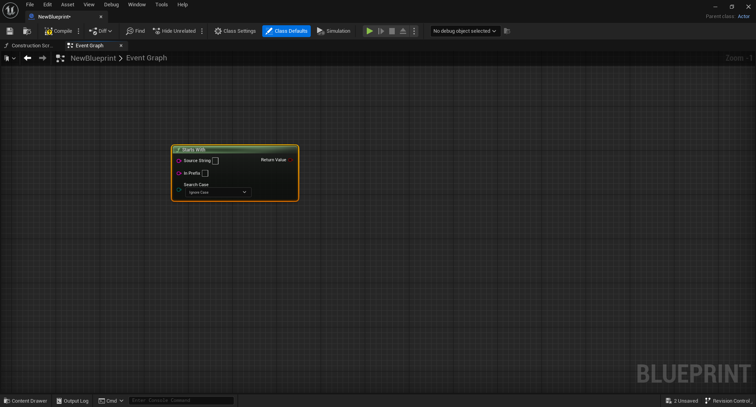
A máme blok nice

Slide 18
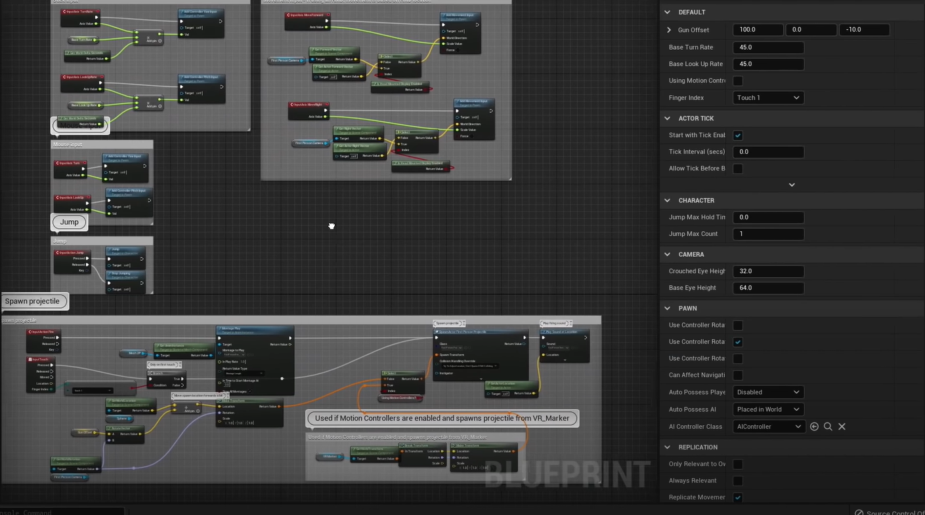
Takhle třeba vypadá nějaká jednoduchá 2d hra

Slide 19

Děkuji za pozornost
Víc už ue neumim :(

